Slide 1
ấd
Khi nấu nướng không thể thiếu những đồ dùng dùng trong nhà bếp.
Đồ dùng trong nhà bếp giúp cho công việc nấu ăn trở nên dễ dàng, nhanh chóng và đạt hiệu quả cao, nhưng vì đồ dùng có nhiều loại và kiểu dáng khác nhau nên chúng ta cần phải biết xác định nhu cầu và tính chất cần thiết của mỗi loại

Slide 2
Sử dụng và bảo quản dụng cụ, thiết bị nhà bếp
Tiết 2 Bài 2

Slide 3
I. Dụng cụ và thiết bị nhà bếp
1. Dụng cụ nhà bếp
Dụng cụ cắt thái

Slide 4
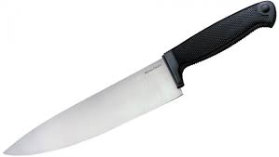
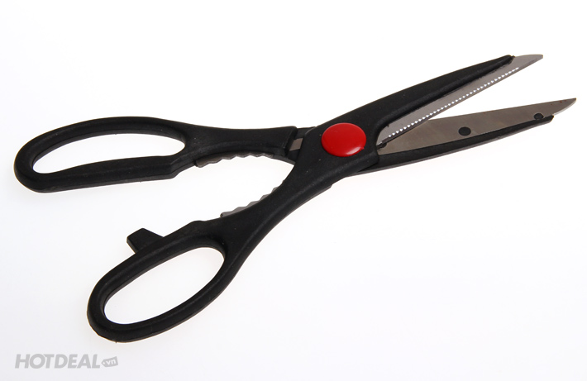
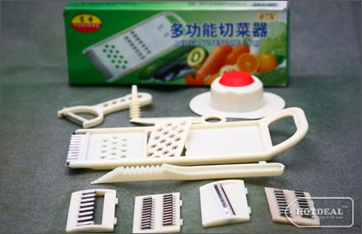
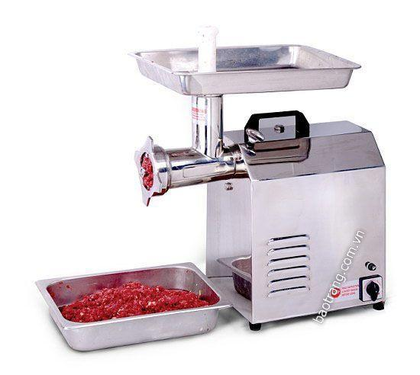
Một số đồ dùng để cắt thái được sử dụng trong nhà bếp :
Dao
Kéo
Dụng cụ cắt tỉa rau củ quả
Máy xay thịt

Slide 5
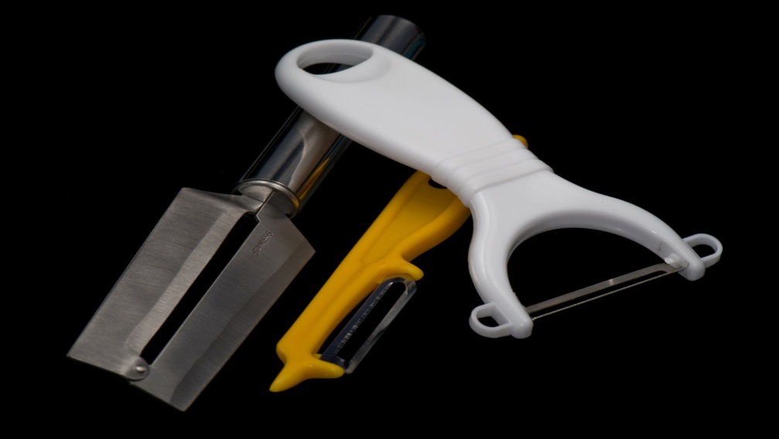
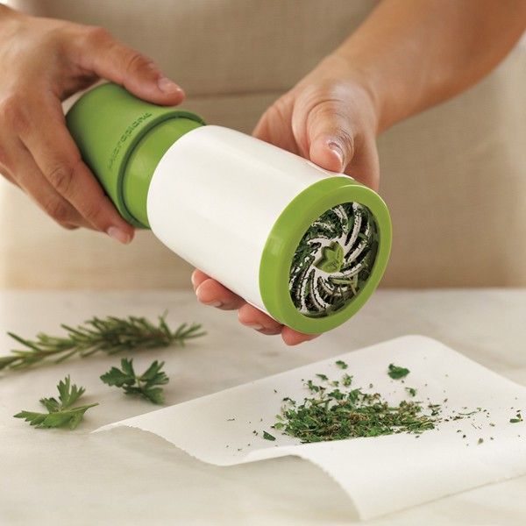
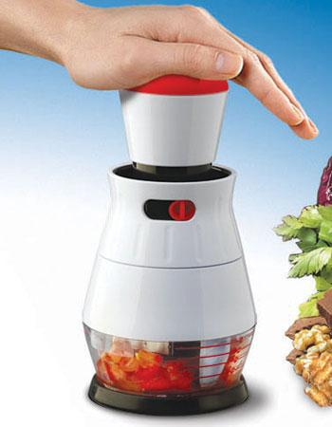
Dao bào củ quả
Máy xay gia vị
Máy cắt hoa quả
Dao xắn củ quả
=> Tất cả những dụng cụ cắt thái trên có tác dụng làm nhỏ thực phẩm trước khi chế biến để món ăn nhìn đẹp và vừa miệng hơn.

Slide 6
I. Dụng cụ và thiết bị nhà bếp
1. Dụng cụ nhà bếp
Dụng cụ để trộn

Slide 7
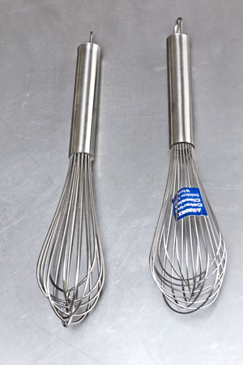
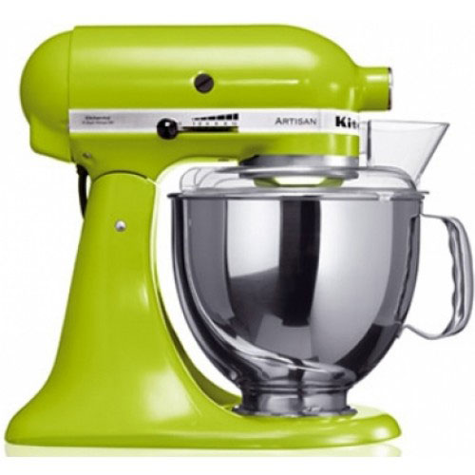
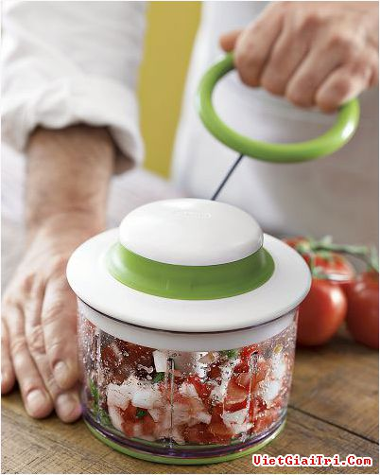
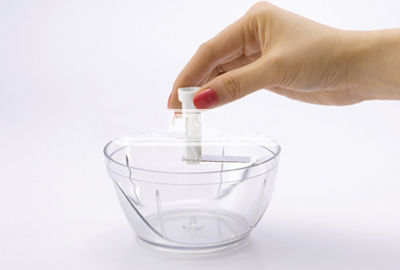
Một số dụng cụ để trộn được sử dụng trong nhà bếp :
Đánh trứng, trộn bột
Máy trộn bột làm bánh
Dụng cụ xay và đánh nhuyễn thức ăn
Máy trộn salat
=> Tất cả các dụng cụ trên đều có tác dụng làm thức ăn được trộn và đảo đều trước khi nấu cho món ăn ngon hơn.

Slide 8
I. Dụng cụ và thiết bị nhà bếp
1. Dụng cụ nhà bếp
Dụng cụ đo lường

Slide 9
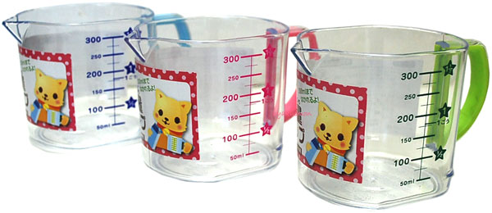
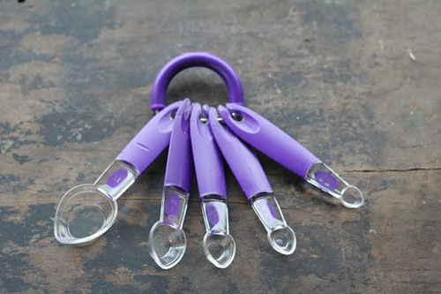
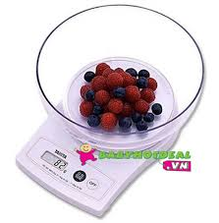
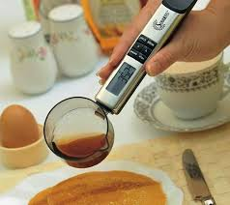
Một số dụng cụ đo lường được sử dụng trong nhà bếp :
Ca đong
Thìa
Máy cân thức ăn
Muỗng đo khối lượng chất lỏng
=> Những dụng cụ đo lường thức ăn trên giúp việc cân đo, tính toán khối lượng của thực phẩm dễ dàng. Đảo bảo vừa đủ lượng thức ăn trong 1 bữa ăn, không thiếu mà cũng không thừa.

Slide 10
I. Dụng cụ và thiết bị nhà bếp
1. Dụng cụ nhà bếp
Dụng cụ nấu nướng

Slide 11
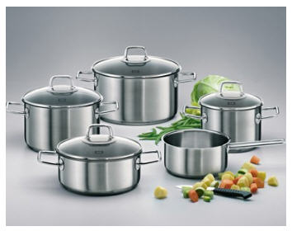
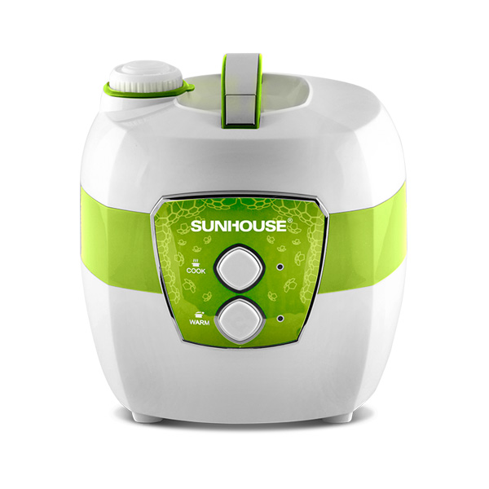
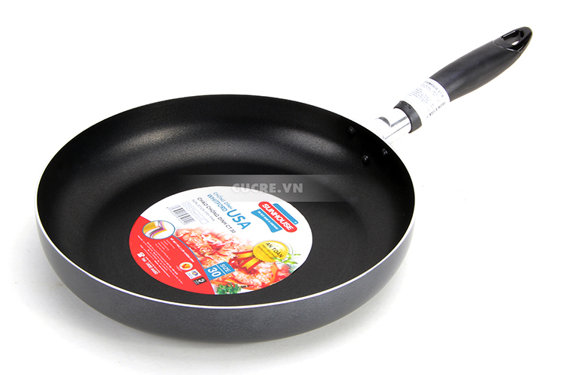
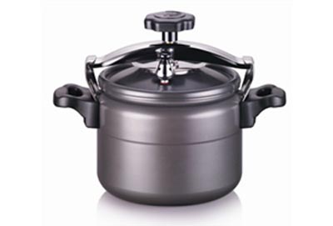
Một số dụng cụ nấu nướng được sử dụng trong nhà bếp :
Xoong, nồi Inox
Nồi cơm điện
Chảo chống dính
Nồi áp suất

Slide 12
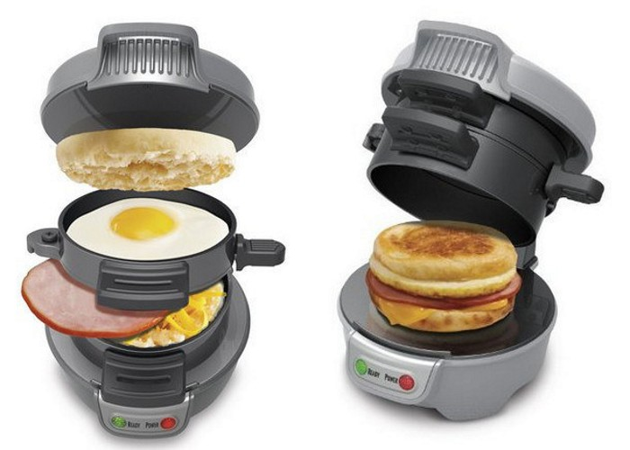
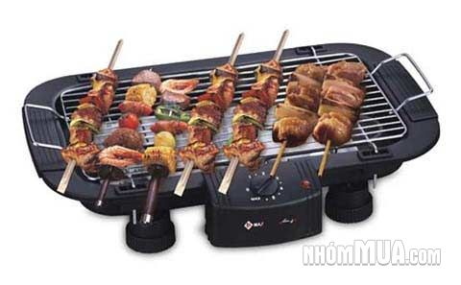
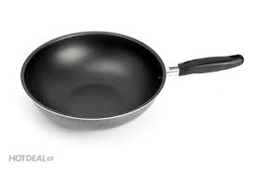
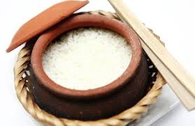
Máy làm bánh
Chảo nướng điện
Chảo sâu lòng
Niêu đất.
=> Những dụng cụ dùng để nấu nướng như nồi, niêu, xoong, chảo giúp chúng ta nấu chín thực phẩm một cách nhanh chóng và thuận tiện .

Slide 13
I. Dụng cụ và thiết bị nhà bếp
1. Dụng cụ nhà bếp
Dụng cụ dọn ăn

Slide 14
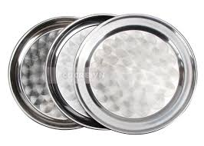
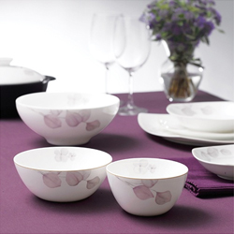
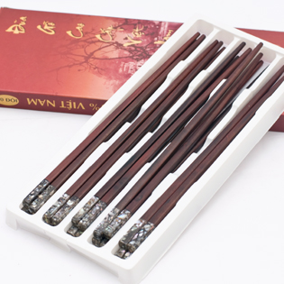
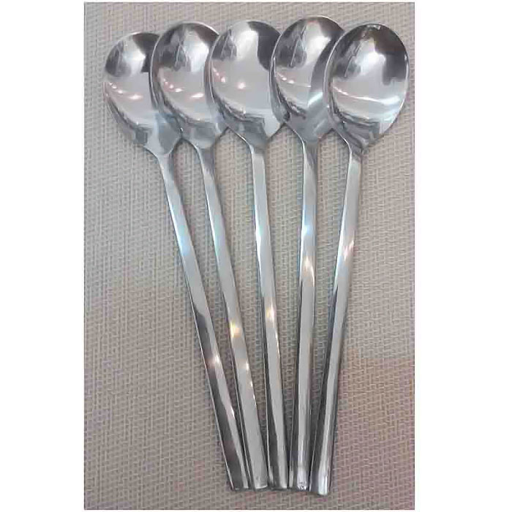
Một số dụng cụ dọn ăn:
Mâm cơm
Bát ăn cơm
Đũa
Thìa

Slide 15
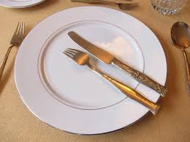
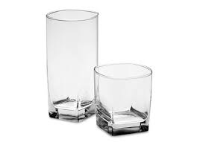
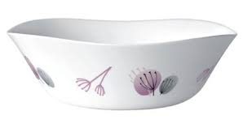
Dao, nĩa
Cốc nước
Tô to
Thìa
=> Những dụng cụ để bày và dọn thức ăn ra giúp chúng ta ăn uống thuận lợi, hợp vệ sinh.

Slide 16
I. Dụng cụ và thiết bị nhà bếp
1. Dụng cụ nhà bếp
Dụng cụ dọn rửa

Slide 17
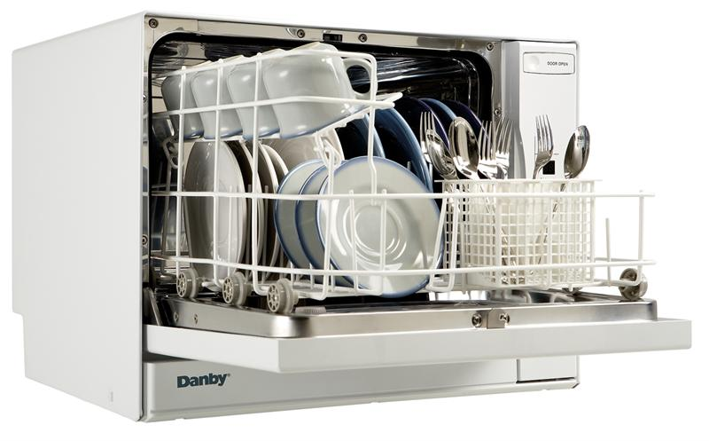
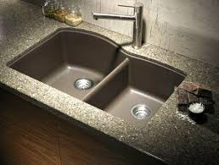
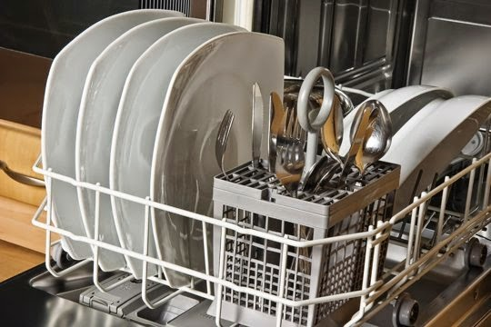
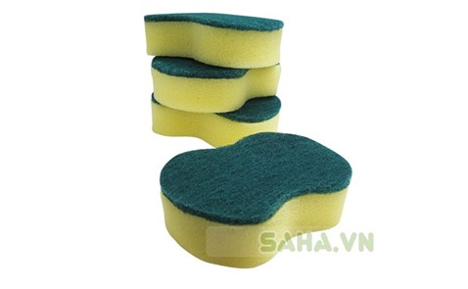
Một số dụng cụ dọn rửa
Máy sấy bát
Bồn rủa bát
Rổ đựng bát
Mút xốp rửa bát, đũa
=> Tất cả các thiết bị trên có tác dụng giúp chúng ta dọn rửa bát, đĩa, xoong nồi ... thuận tiện và sạch.

Slide 18
I. Dụng cụ và thiết bị nhà bếp
1. Dụng cụ nhà bếp
Dụng cụ bảo quản
thức ăn

Slide 19
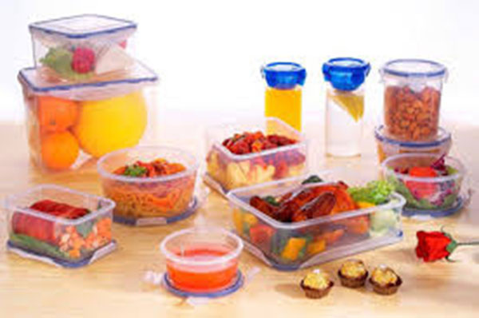
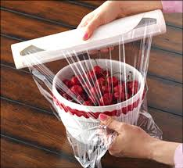
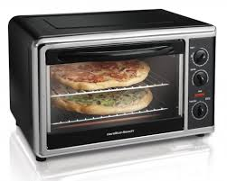
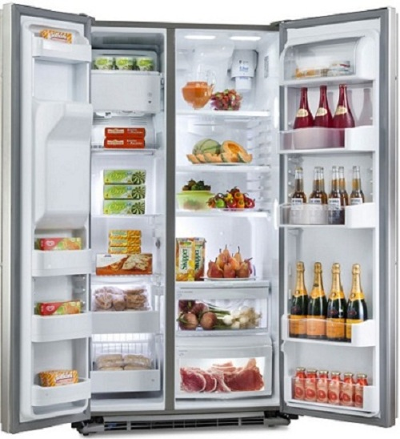
Một số dụng cụ bảo quản thức ăn trong nhà bếp:
Hộp nhựa đựng thức ăn.
Giấy bọc thức ăn.
Lò vi sóng
Tủ lạnh.
=> Tất cả những thiết bị này giúp chúng ta bảo quản thức ăn hoặc thực phẩm không bốc mùi, không ôi thiu,…

Slide 20
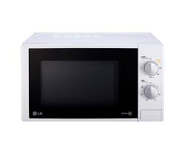
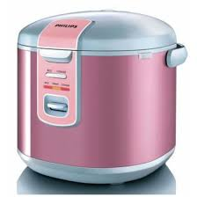
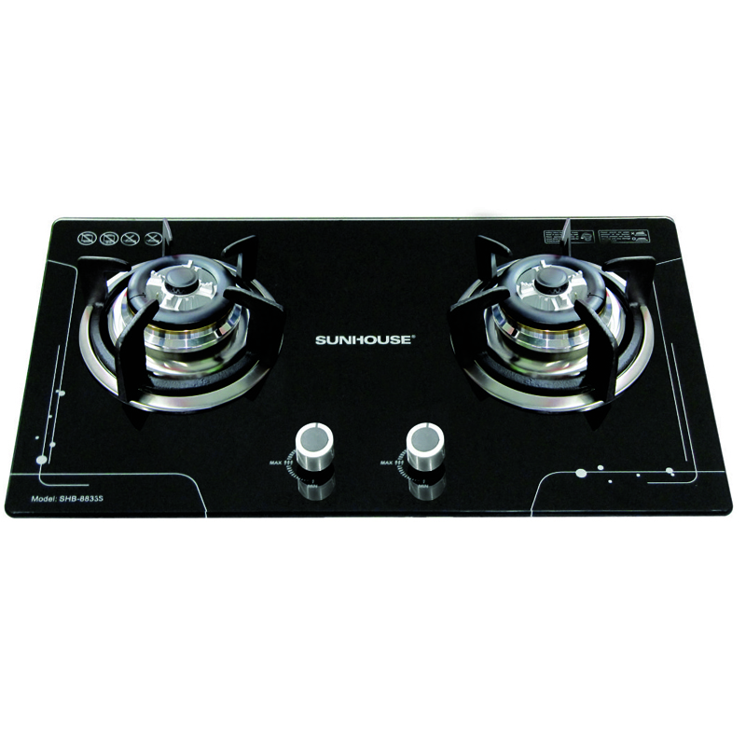
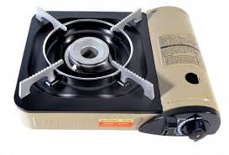
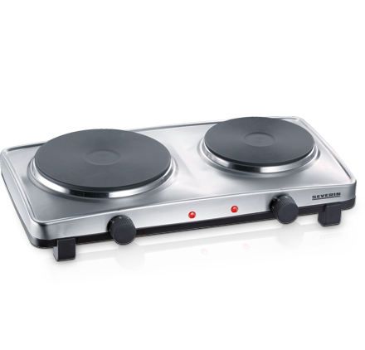
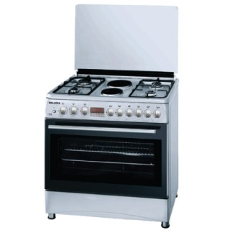
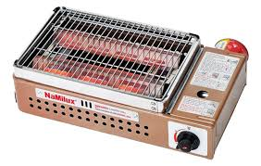
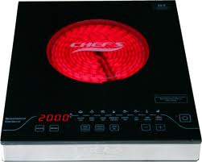
I. Dụng cụ và thiết bị nhà bếp
1. Dụng cụ nhà bếp
2. Thiết bị nhà bếp
Thiết bị dùng điện: nồi cơm điện, bếp điện, lò vi sóng,……
Thiết bị dùng gas như: bếp gas, lò gas,….
Bếp gas đôi
Bếp gas đơn
Lò vi sóng
Nồi cơm điện
Bếp điện từ
Bếp điện
Lò gas
Lò nướng gas

Slide 21
II. Cách sử dụng và bảo quản dụng cụ, thiết bị nhà bếp
1. Đồ gỗ
- Không ngâm nước
- Nên rửa bằng nước rửa chén và phơi gió
- Tránh hơ nắng hoặc lửa.

Slide 22
II. Cách sử dụng và bảo quản dụng cụ, thiết bị nhà bếp
2. Đồ nhựa
- Không để gần lửa
- Không chứa thức ăn nóng, nhiều dầu mỡ
- Rửa nước rửa chén, phơi khô ráo.

Slide 23
II. Cách sử dụng và bảo quản dụng cụ, thiết bị nhà bếp
3. Đồ thủy tinh, tráng men
- Dễ vỡ, dễ tróc men
- Nên đun lửa nhỏ, dùng đũa, thìa gỗ.
- Nên rửa nước rửa chén và để khô, ráo
- Không nên sử dụng đồ dùng đã tróc men

Slide 24
II. Cách sử dụng và bảo quản dụng cụ, thiết bị nhà bếp
4. Đồ nhôm, gang
- Dễ rạn nứt, móp méo
- Nên dùng bùi nhùi nhôm và rửa bằng nước rửa chén
- Không để ẩm ướt
- Không chứa thức ăn nhiều mỡ, muối, axit ... lâu ngày

Slide 25
II. Cách sử dụng và bảo quản dụng cụ, thiết bị nhà bếp
5. Đồ inox
- Không chứa thức ăn nhiều mỡ, muối, axit ... lâu ngày
- Không đun lửa to vì dễ bi ố
- Không dùng bùi nhùi nhôm để rửa
- Nên dùng đũa, thìa gỗ xào nấu.

Slide 26
II. Cách sử dụng và bảo quản dụng cụ, thiết bị nhà bếp
6. Đồ điện
- Trước khi sử dụng: kiểm tra dây điện, ổ cắm
- Khi sử dụng: thao tác đúng quy cách
- Sau khi sử dụng: ngắt điện, lau chùi sạch, tránh dính nước.

Slide 27
DẶN DÒ Chuẩn bị hình ảnh, tư liệu theo phân công: _ Nhóm 1: phần I SGK trang 15, 17. _ Nhóm 2: phần II SGK trang 17, 18. _ Nhóm 3: phần III SGK trang 18, 19.

